Slide 1
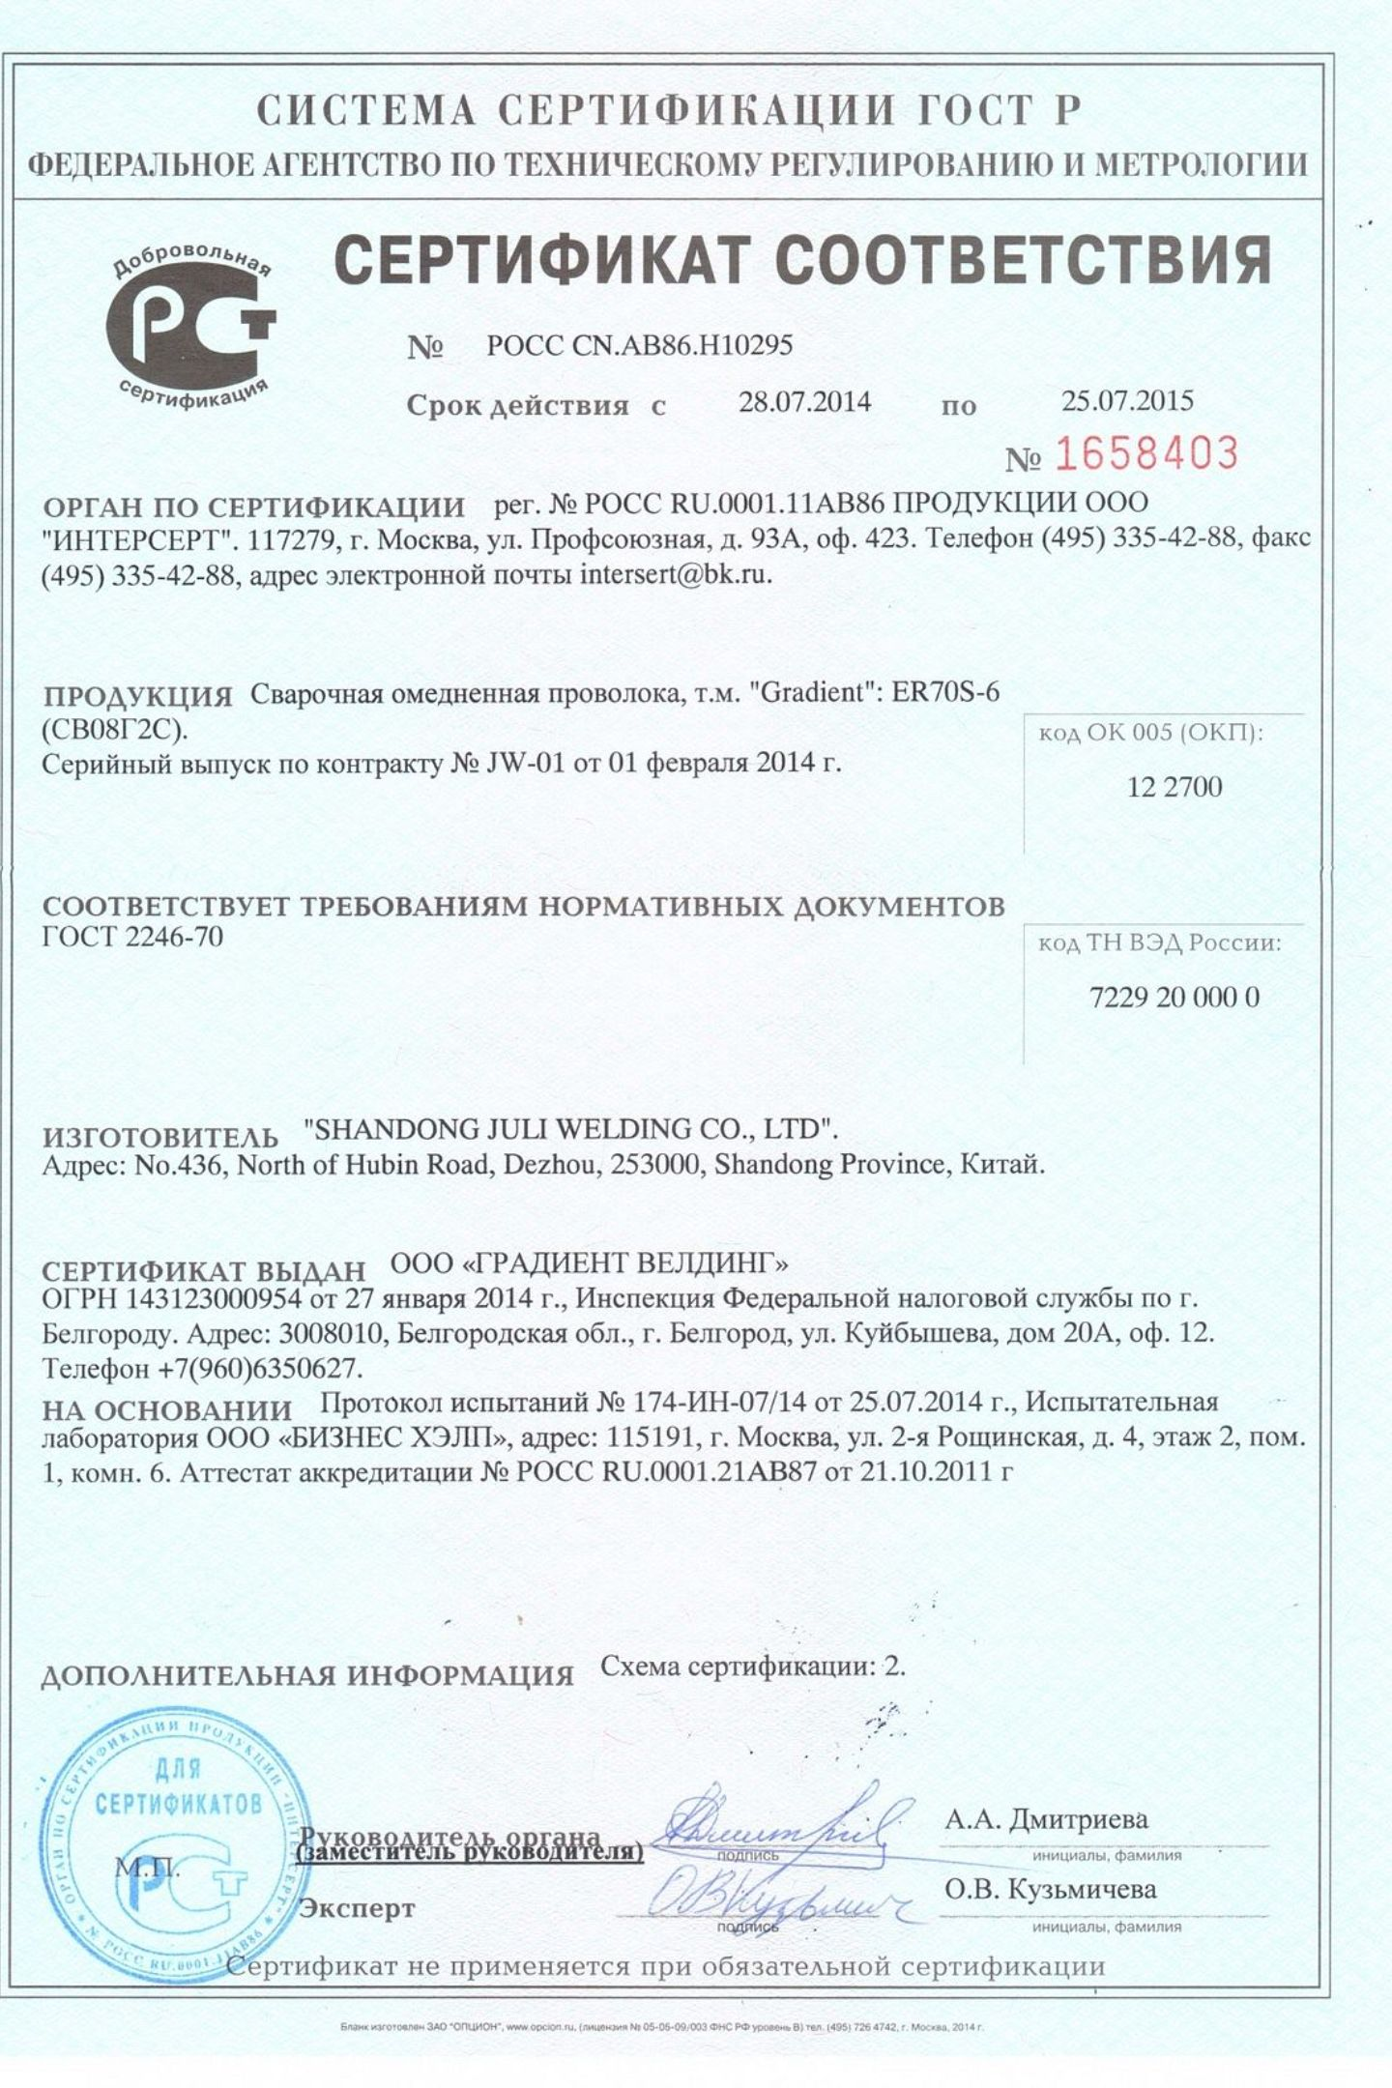

Зачем миру
сертификация ИС?
История одного провала, который изменил всё

Slide 2
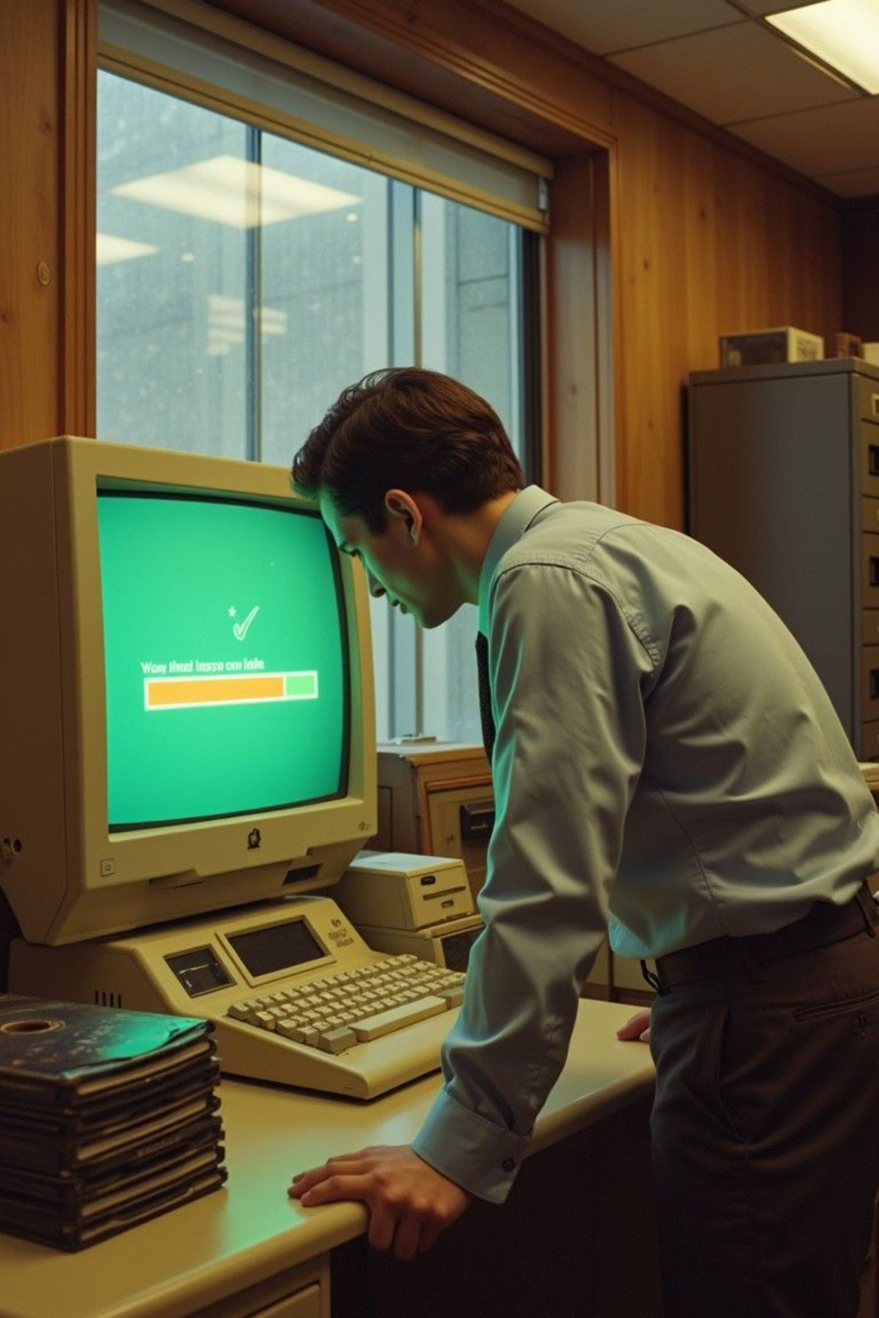

В чём причина?
Представьте: 1990-е. В одной крупной западной компании бухгалтер уходит в отпуск. Возвращается — а на его счёте не хватает нескольких миллионов. Никто ничего не украл. Просто коллега без злого умысла запустил не тот отчёт, данные «поехали», и никто не заметил. Компания теряет деньги, репутацию и — что важнее — доверие клиентов.
Кто виноват?
Человек? Софт? Или система, в которой всё это происходило?
Ответ индустрии
Именно поэтому сегодня существует целая индустрия — сертификация информационных систем. Она отвечает на один вопрос: как доказать, что система работает так, как заявлено, и ей можно доверять?

Slide 3

Что такое ИС?
Вы пользовались ею, когда смотрели расписание в личном кабинете, оплачивали кофе картой, заходили в банк онлайн. ИС — это не что-то в серверной.
Это то, что пронизывает вашу жизнь.
Формальное определение
Ключевой момент
Информационная система — это совокупность технических средств, программного обеспечения, данных, людей и регламентов, предназначенная для сбора, хранения, обработки и выдачи информации.
В определении есть люди и регламенты. Это ключ ко всей дисциплине. Сертифицируют не только «железо», но и то, как с ним работают.

Slide 4

Почему системам нельзя
верить «на слово»
🔒 Страх утечки
⚠️ Страх ошибки
Данные граждан, пациентов, клиентов. Утечка = катастрофа.
Система посчитала неверно,
и решение принято неправильно — медицина, финансы, транспорт.
🔗 Страх несовместимости
Системы не «видят» друг друга, и всё рушится.
«Сертификация — это не бюрократия ради бюрократии. Это способ превратить доверие из веры в доказуемый факт.»

Slide 5


Что такое сертификация ИС?
Сертификация информационной системы — это процедура независимой оценки соответствия ИС установленным требованиям (стандартам, нормам, законам), по результатам которой выдаётся документ — сертификат соответствия.
1
2
3
Независимая
Соответствие
Документ
Не сам разработчик себя проверяет.
Есть эталон, с которым сравнивают.
Результат имеет юридическую силу.
Аналогия, которая работает: Сертификация ИС — это как техосмотр автомобиля. Машина может ехать и без него, но никто не пустит её на дорогу. Так и система: работать может, но доверять ей без проверки — нельзя.

Slide 6
Карта дисциплины — что будет дальше?
01
02
Виды сертификации
Стандарты и нормативы
Обязательная и добровольная.
ISO/IEC 27001, ГОСТ, ФСТЭК, ФСБ (для России).
03
04
Органы по сертификации
Процедура
Кто и как проверяет.
Этапы, документы, сроки, стоимость.
05
06
Сертификация защиты информации
Практика
Отдельный большой блок.
Кейсы, разбор реальных сертификаций.

Slide 7









Зачем это лично вам?
Кем бы вы ни стали — разработчиком, аналитиком, безопасником, менеджером, — вы будете работать с системами, которые кто-то должен сертифицировать.
Разработчик
Аналитик
Готовит систему к проверке.
Описывает требования, по которым проверяют.
Менеджер
Безопасник
Планирует и оплачивает.
Отвечает за соответствие.
«Сертификация — это язык, на котором бизнес, государство и технологии договариваются о доверии. Не знать его — значит не понимать, почему одни проекты проходят, а другие умирают.»

Slide 8


Вопрос на подумать
Может ли система работать плохо, но быть сертифицированной?
И последнее. Как вы думаете: может ли быть сертифицирована система, которая работает плохо,
но соответствует всем формальным требованиям?
Формальное соответствие
Все документы в порядке, все чек-листы пройдены, стандарты соблюдены.
Реальная ценность
Система неудобна, медленна, ошибается — но «по бумагам» всё чисто.
Это главный вопрос, который мы будем разбирать в ходе курса.

